Slide 1





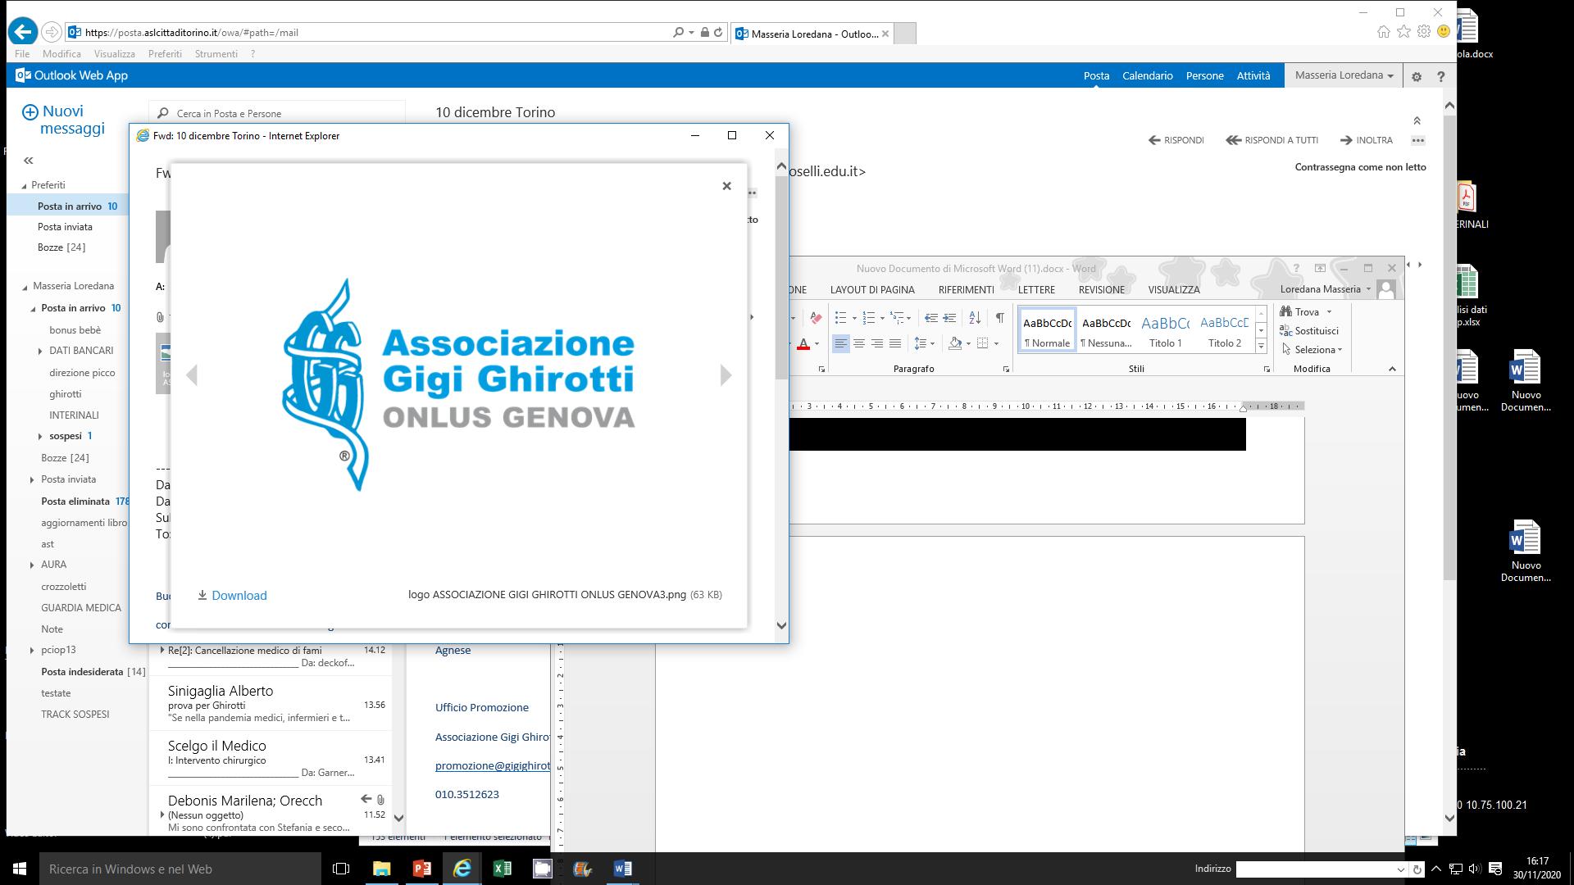
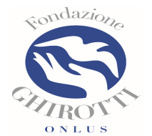

In nome di Ghirotti
10 dicembre 2020
Inaugurazione
Sala Conferenze Gigi Ghirotti ASL Città di Torino e
Aula Gigi Ghirotti dell’Istituto Paolo Boselli.
In nome di Gigi Ghirotti abbiamo intrapreso un viaggio, incontrato persone, professionisti e studenti, ed insieme abbiamo riscoperto i valori della cura.
In nome di Ghirotti oggi scegliamo un luogo di studio e di conoscenza per affermare il Valore della Cura e il rispetto del malato.
In nome di Ghirotti poniamo nelle mani dei giovani il suo messaggio come strumento per acquisire quello sguardo «di sbieco» che permetta loro di orientarsi unendo i valori dell’impegno civile e della responsabilità professionale.
10 dicembre 1920
10 dicembre 2020
100 anni dalla nascita

